Slide 1


Библиотека teloxide
Библиотека для разработки телеграм-ботов
Написана польностью на языке программирования Rust
open-source — исходный код можно найти на гитхабе (github.com/teloxide/teloxide)

Slide 2
Кому может быть полезна библиотека?
Пользователями этой библиотеки могут быть разработчики или фирмы которым нужно создать телеграмм-бота(ов). При этом к производству могут предъявляться требования
минимизации ресурсов и затрачиваемого времени, работы в высококонкурентной среде и надёжности.

Slide 3
Проблема
Большинство существующих библиотек для телеграм ботов:
Написаны на медленных и ненадёжных языках программирования (python, js, и т.д.)
Имеют неудобный API
Первое приводит к проблемам в стабильности и эффективности работы приложения при одновременном использовании большим количеством пользователей, второе — усложняет и замедляет разработку

Slide 4
Решение
Свою библиотеку мы пишем с оглядкой на существующие решения, стараясь избегать известных «граблей».
Rust — компилируется в нативный код и работает без GC
«zero-cost abstractions» — не вредят производительности
API — удобен пользователям (программистам)

Slide 5
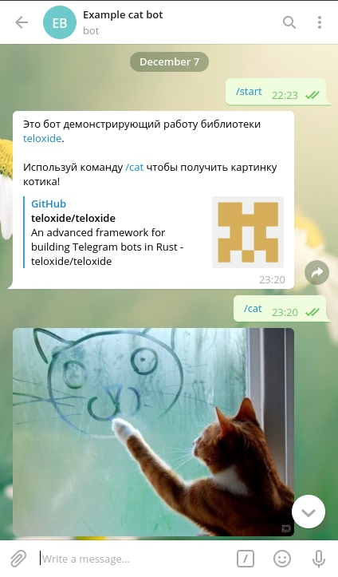
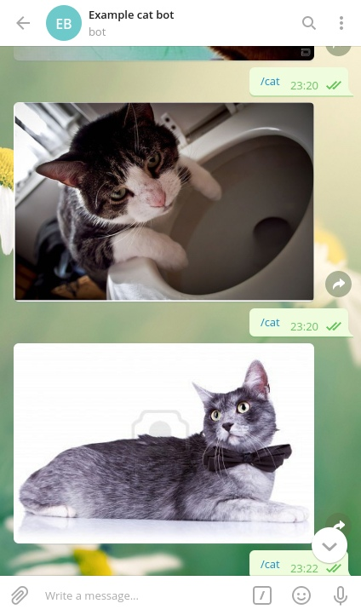
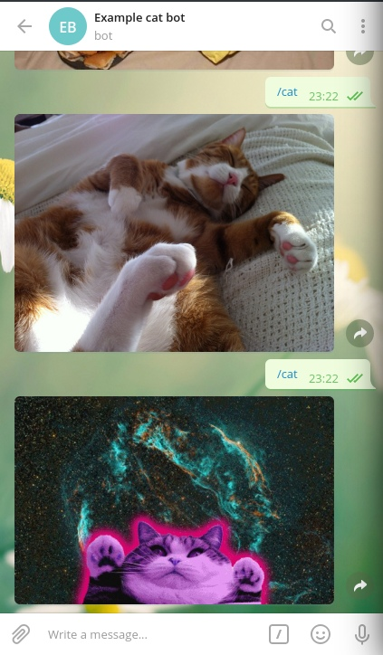
Пример простого телеграм бота

Slide 6
Что уже есть
Врапперы для всех telegram типов
Создание и отправка запросов к telegram bot api
Механизм long polling, позволяющий ботам получать сообщения пользователей

Slide 7
Планы
Система распределения обновлений (которая упростит получение сообщений и позволит легко создавать распределённые системы)
Поддержка механизма webhook, позволяющего эффективнее получать сообщения пользователей
Встроенные инструменты для разметки текста, интернационализации и других часто требующихся вещей

Slide 8



Команда разработки
Hippolot
Руководитель проекта, разработчик
Андрей Власов
Разработчик, главный по сум-типам
Василий Башкиров
Со-руководитель, разработчик, дизайнер
Также спасибо всем остальным, кто так или иначе участвовал в разработке!

Slide 9
Ссылки
Я на гитхаб: github.com/wafflelapkin
Мой канал в телеграмм: t.me/ihatereality
Гитхаб библиотеки: github.com/teloxide/teloxide
Мой 2-й проект: github.com/wafflelapkin/fntools
Бот из примера: t.me/example_cat_bot
Бот gh: github.com/wafflelapkin/example_cat_bot
Источник котиков из примера: thecatapi.com

